Slide 1


معهد مهارات المستقبل للتدريب
نصنع فرصا للمستقبل
الملف التعريفي
2023

Slide 2

قصة نجاح
لها بداية وبلا نهاية
بدأت قصتنا مع تأسيس معهد FSI في عام 2018 وكلنا أمل في تغيير النمط الدارج لمعنى الدورات التدريبية شكلا ومضمونا فقد حرصنا منذ البداية على الارتقاء بمجال التدريب من مستوى العرض والطلب إلى مستوى إعداد وتوفير المحتوى التدريبي القادر على مواكبة متطلبات الشباب ومجالاتهم على تنوعها .
هندسي
إداري
مالي
بأعلى معايير التدريب العالمية
نحن هنا لنصنع مايناسبك و يثري مجالك في موائمة ديناميكية مع متطلبات العمل والتطور السريع في كافة المجالات حول العالم.

Slide 3

رؤية نافذة
أن نحقق الصدارة في مجال التدريب و تنمية المهارات من خلال خلق المزيد من فرص التنمية البشرية بإثراء حقيقي لمهارات المتدربين يظهر تأثيرا عمليا واضحا على خبراتهم العملية وإرتفاع مستوى الإنجاز في مواقعهم الوظيفية.

Slide 4
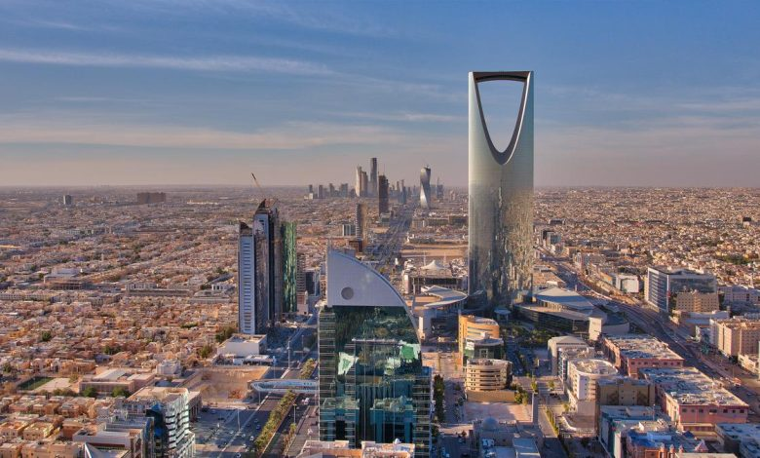

رسالة هادفة
رسالتنا هي خلق جيل من الشباب السعودي يكون في صدارة الكفاءات العالمية من خلال بناء جسر من التواصل بينه وبين أحدث وأفضل المنهجيات والبرامج العلمية والتدريبية التى تستهدف تنمية مهاراته وإعداده كادرا بشريا مؤثرا على المستوى المحلي والعالمي.

Slide 5


قيم راسخة
.منذ بدايتنا التزمنا بقيم راسخة في أذهاننا لا نحيد عنها تصب أولا وأخيرا في سبيل تطور شركائنا ونمائهم المستمر
نحن نلبي
. شغف شركائنا ونكتشف مهاراتهم
نحن نلهم
.شركائنا بمهارات حديثة تواكب تطورات السوق العالمية
نحن نطور
.وبشكل مستمر في معايير التدريب والكفاءة لنا و لعميلنا

Slide 6




فريق عمل في الصدارة…
نحن نفخر بوجود كل فرد من أفراد فريقنا المتميز .
فريقنا يضم مجموعة متخصصة في مجال التدريب وتنمية المهارات لنقدم أفضل البرامج التدريبية والبرامج التدريبية المعتمدة بأفضل معايير التدريب والتأهيل العالمية.
مدربين معتمدين
متخصصين أكاديميين
مستشارين دوليين

Slide 7

كلمة فريق العمل
" إن الثروة البشرية هي أثمن ثروات الأمم على الإطلاق ؛ فالاستثمار في الفرد أفضل ما يمكن تقديمه لتنمية المجتمع.
ونحن نتحرك على ضوء رؤية وطنية واعدة رؤية 2030 .
رؤية آمنت بقدرة شبابنا وطاقاتهم الرائدة و تطلعاتهم الدائمة نحو الأفضل.
نريد أن نكون جزءا من تحقيق هذه الرؤية بأن نشارك بكل خبراتنا ونتحمل دورنا في تطوير وتنمية عقول شبابنا اللامعة، نزرع أفضل الخبرات وأسمى الطموحات لنحصد كوادر وطنية سعودية يفخر بها الوطن وتأخذ موقعها في صدارة الكفاءات الدولية"

Slide 8
خدماتنا
تتنوع الدورات التدريبية التى يقدمها المعهد لعدة أقسام رئيسية وفقا لنوعية تلك البرامج التدريبية ومتطلبات التدريب المختلفة.
الدورات التخصصية
الدورات التأهيلية
الدورات التطويرية
الدورات الاحترافية

Slide 9
خدماتنا
نقدم برامجا ودورات احترافية في عدة مجالات حيوية
الدورات الهندسية وتضم برامج هندسية في فروع
الهندسة المدنية.
الهندسة المعمارية.
هندسة الحاسب الآلي والبرمجيات.
الدورات الإدارية والمالية
وهي برامج تدريبية ودورات متطورة تعقد بشكل دوري او حسب الطلب و تناقش تطورات المجال الإداري والمالي بهدف تطوير خبرات المسئولين في القطاع العام والخاص.
التدريب المتخصص
تحليل الاحتياج التدريبي (TNA)
ويشمل إعداد حلول تدريبية مخصصة للعميل طبقا لاحتياجاته و أهدافه العملية.

Slide 10

مجالات التدريب
برامج القيادة العليا
برامج كبار المديرين
برامج القيادات الوسطى
برامج المشرفين
نقدم برامج تتناسب مع جميع فئات ومجالات التدريب و تلبي احتياجات ومتطلبات جميع المواقع الوظيفية.
برامج العمال والفنيين

Slide 11

كيف نصنع الفرصة ؟
في خضم التقدم المتلاحق من حولنا لا يسعنا انتظار الفرصة لنقتنصها نحن نصنع الفرصة !!
وهذا ليس بمحض صدفة ولكنه الطموح نحو الأفضل.

Slide 12

نبدأ بـــــ….
تحليل الاحتياج التدريبي TNA
تحليل المؤسسة تحليل الفرد تحليل العمل
باستخدام
الاستبيانات
ورش العمل
الدراسات المكتبية
المقابلات

Slide 13

بعد الوقوف على الاحتياجات التدريبية الواقعية يمكننا استخدام أفضل الوسائل التدريبية التي يعتمدها نخبة مدربينا المتميزين من خلال
الورش التعليمية
العصف الذهني
تقسيم المجموعات
تقنيات تعديل السلوك
المحاكاة الواقعية
مهمات دراسة الحالة
نحن نحقق طرفي المعادلة من خلال تنمية مهارات حقيقية ترفع كفاءة ومهارات المتدرب و شهادة معتمدة تضاف إلى قائمة إنجازاته.

Slide 14
آلية العمل
التحليل
نعتمد أحدث منهجية تدريب عالمية في تطبيق برامجنا…
التقييم
التصميم
منهجية ADDIE
التنفيذ
التطوير
منهجية ADDIE وهي منهجية حديثة تعتمد على الدراسة التحليلية وتحديد الفجوات والمتطلبات مع التقييم المستمر لمدى الاستفادة الناتجة عن التدريب عمليا.

Slide 15
نموذج Krick Patrick من أجل تقييم نتائج التدريب
ويشمل أربع مستويات للتأكد من تحقيق أهداف برامجنا التدريبية.
النتائج
السلوك
من خلال قياس عدة جوانب
ردود الفعل
التعلم
السلوك
النتائج
التعلم
ردود الفعل

Slide 16
لأننا نغطى مجالات حيوية ومطلوبة في سوق التدريب وتنمية الكوادر البشرية.
دورات المجال الهندسي
دورات المجال المالي
دورات المجال الإداري
لأننا نوفر ونطور دورات وبرامج تدريبية حسب احتياجات العميل أو المتدرب بشكل مخصص.
لأننا بوابة آمنة للتسجيل في دورات ومناهج كبرى الجامعات العالمية.
لأننا نقيم وبشكل دائم كل برامجنا التدريبية وفقا لأعلى المعايير التدريبية وأفضل الممارسات المنهجية.
لماذا FSI ؟

Slide 17

لا نقدم تدريبا يسطر.
نحن نقدم مهارات تلمسها في عجلة تقدمك وتنمية تسيطر على نتائج أعمالك.

Slide 18





شهادات يعتمد عليها ..
اعتمادات وطنية و دولية تضيف لسيرتك المهنية وتعزز أوضاعك الوظيفية.
من خلال فريق عمل يضم مجموعة من المدربين المعتمدين من أشهر الجهات الموثوقة يقدمون دورات احترافية متميزة .
اعتماد CIPD
اعتماد PMP
اعتماد المؤسسة العامة للتدريب التقني والمهني

Slide 19








شركاء النجاح
على مدى سنوات عمل من الخبرة والتطور في مجال التدريب وتنمية المهارات البشرية قمنا خلالها بتدريب 8488 متدربا و فزنا بشراكة ما يزيد عن 30 شركة من العملاء الدائمين.

Slide 20






ألم يحن الوقت للمزيد من التطوير ؟!!
معهد مهارات المستقبل للتدريب
الرياض - شارع ريحانة بنت يزيد
المملكة العربية السعودية
info@fsi.edu.sa
0114559726
0562705208
fsi.edu.sa

